Slide 1


PHÒNG GIÁO DỤC VÀ ĐÀO TẠO QUẬN LONG BIÊN
TRƯỜNG MẦM NON NGUYỆT QUẾ
BÀI THUYẾT TRÌNH
“Một số biện pháp giúp trẻ 24-36 tháng tuổi thích nghi với môi trường ở trường mầm non”
Giáo viên: Nguyễn Thị Hà
Năm học 2024 - 2025

Slide 2
LÍ DO CHỌN ĐỀ TÀI
1
Trẻ em là mầm sống, là vận mệnh tươi sáng của dân tộc. Giáo dục trẻ em luôn là một trọng trách cao cả đối với Đảng và nhà nước ta. Mang trên mình sứ mạng cao cả của một người giáo viên là mang trọng trách cao cả của dân tộc. Đặc biệt là đối với những người giáo viên mầm non chúng ta, những người có nhiệm vụ gieo hạt, uốn nắn những mầm xanh ngay từ những ngày đầu đến trường.
2
Đối với trẻ mầm non, việc chăm sóc giáo dục trẻ ngay từ những ngày đầu đến trường phải thật nhẹ nhàng phải mang đến cho trẻ một tâm thế thật thoải mái, học mà chơi, chơi mà học, trẻ phải thật yêu thích trường lớp, từ đó tạo tiền đề cho trẻ phát triển ở những bậc học tiếp theo.
Hiện nay khi thực hiện chương trình Giáo Dục mầm non, điều khó khăn nhất đối với trẻ chưa có thói quen nề nếp đặc biệt là trẻ mới đến trường các cháu lứa tuổi còn nhỏ dễ bị tổn thương về tâm lý vì trẻ chưa tách rời bố, mẹ, gia đình nên khi mới nhập học , nhập trường trẻ thường có thái độ sợ hãi, mọi thứ đều lạ lẫm, tránh né và có những trẻ không chấp nhận sự giúp đỡ cuả cô thậm chí còn khóc không ăn, không ngủ, không tham gia vào các hoạt động. Để trẻ thích nghi với môi trường ở trường mầm non là một vấn đề rất khó.
3

Slide 3
“Một số biện pháp giúp trẻ 24-36 tháng tuổi thích nghi với môi trường ở trường mầm non”
1
2
3
4
5
6
Cô giáo phải là người bạn đầu tiên đáng tin cậy của trẻ.
Tạo môi trường giáo dục gần gũi, thân thiện.
Tận dụng môi trường thiên nhiên, chơi ngoài sân trường.
Chú trọng thay đổi hình thức trong các hoạt động.
Tổ chức các hoạt động tập thể để thu hút trẻ.
Phối hợp với phụ huynh học sinh.

Slide 4
Thuận lợi, khó khăn
Thuận lợi
Khó khăn
- Trường đã được đầu tư cơ sở vật chất khang trang hiện đại
- Phòng Giáo Dục Đào Tạo và BGH chỉ đạo sâu sát công tác thực hiện chăm sóc giáo dục.
Giáo viên trẻ chịu khó tìm tòi sáng tạo, linh hoạt trong quá trình tổ chức các hoạt động.
Phụ huynh quan tâm tới công tác chăm sóc GD trẻ.
Đầu năm đa số là trẻ mới nên các con rất bỡ ngỡ và rụt rè. Một số trẻ mới còn non tháng, trẻ chưa hòa nhập với trẻ cũ.
Trẻ còn hay khóc, chưa có nề nếp thói quen, trẻ chưa say mê, hào hứng đi học, đặc biệt là đầu năm học, trẻ chưa tập trung chú ý nghe cô mà còn hay khóc, hiệu quả nề nếp còn thấp.
Vì là lứa tuổi nhà trẻ nên trẻ thường có hiện tượng “khóc dây chuyền”. Chỉ cần 1 trẻ khóc là các trẻ khác dù đã nín nhưng sẽ nhớ ra và khóc theo. Điều này gây rất nhiều khó khăn cho giáo viên.

Slide 5
Bảng khảo sát đầu năm về trẻ khả năng thích nghi với môi trường
(Khảo sát thực nghiệm trên tổng số 20 trẻ)
Tiêu chí đánh giá | Đạt | Chưa đạt
Trẻ có khả năng thích nghi môi trường. | 8 trẻ = 40% | 12 trẻ = 60%
Trẻ tích cực , mạnh dạn, tự tin trong các hoạt động | 9 trẻ = 45% | 11 trẻ = 55%
Trẻ có nề nếp, hứng thú chơi các trò chơi. | 10 trẻ =50% | 10 trẻ =50%

Slide 6
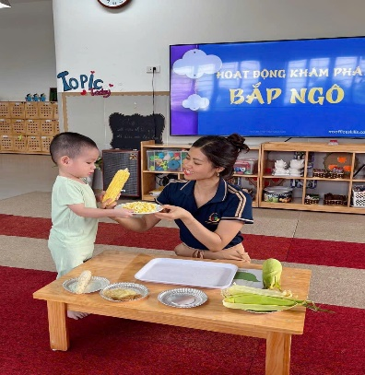
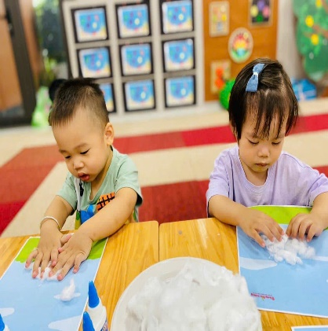
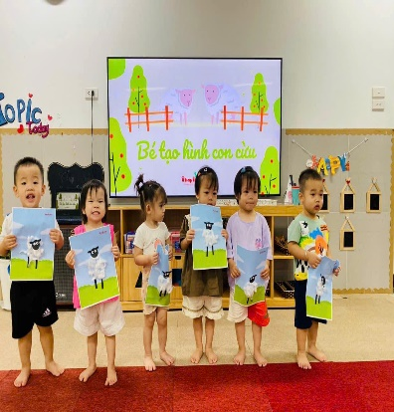
Biện pháp 1
Cô giáo phải là người bạn đầu tiên đáng tin cậy của trẻ
Khi mẹ đưa bé đến lớp những ngày đầu tiên, bé thường ôm chặt lấy mẹ không muốn rời và nhìn xung quanh dò xét. Nếu lúc đó cô giáo đến ôm chầm và bế bé ra khỏi tay mẹ thì bé sẽ rất ghét và đâm ra sợ cô thì bé sẽ khóc rất nhiều nên việc làm quen với môi trường lớp lại càng khó hơn. Chính vì vậy, tôi chỉ tiến lại chào hỏi phụ huynh và mỉm cười với bé, có thể hỏi chuyện bé, nói chuyện với mẹ trò chuyện với phụ huynh và chơi với cháu nhiều hơn. Khi trẻ thấy cô và mẹ “thân nhau”, hay nói chuyện vui vẻ với nhau trẻ sẽ cảm thấy cô gần gũi hơn, thân thiết hơn. Từ từ trẻ sẽ chơi với cô và theo cô. Trò chuyện với phụ huynh và chơi với cháu nhiều hơn. Khi trẻ thấy cô và mẹ “thân nhau”, hay nói chuyện vui vẻ với nhau trẻ sẽ cảm thấy cô gần gũi hơn, thân thiết hơn. Từ từ trẻ sẽ chơi với cô và theo cô.
Khi trò chuyện hoặc chơi cùng với trẻ, tôi thường xưng tên tôi chứ không xưng “cô” và trẻ thuộc tên tôi rất nhanh. Còn khi về đến nhà, trẻ luôn miệng nhắc rửa tay sạch sẽ, để dép ở nơi này, không được để tay bẩn .. Chính những điều này làm phụ huynh tin tưởng ở tôi nhiều hơn và các cháu cũng thân thiết với cô hơn.
Trong thời gian đầu tùy theo cá tính của từng trẻ tôi luôn chiều trẻ để trẻ cảm thấy an tâm trong môi trường mới. Tôi có thể đáp ứng những thói quen không đẹp của trẻ như ngồi đưa chân lên ghế, chạy ra khỏi chỗ, vứt đồ chơi lung tung, ăn quà trong giờ học, bắt cô ẵm bồng… Rồi từ từ sau đó, khi bé quen rồi tôi sẽ cho bé thực hiện các nề nếp, vệ sinh, xếp hàng, thu dọn đồ chơi, ngồi vào chỗ trong giờ hoạt động hay trong giờ ăn… dưới hình thức luyện tập, thông qua câu chuyện, làm mẫu của cô. Và kết quả mà tôi thu được đó là các con khi đến lớp thường tự nhiên thích và theo cô vào trong lớp hơn bố mẹ. Hễ đến lớp mà thấy cô đó thì yên tâm đi vào và trẻ sẽ không khóc. Chính vì vậy khi chia tay các con vào các buổi chiều thì các con rất lưu luyến với cô.

Slide 7
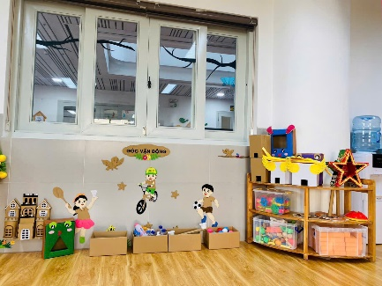
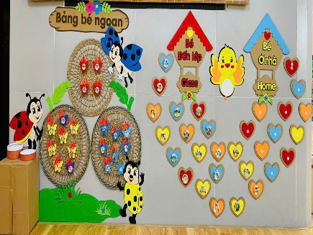
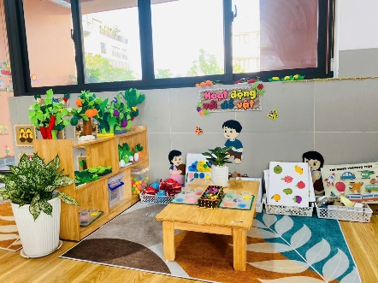
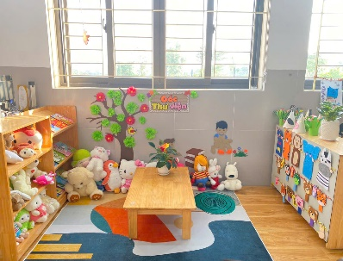
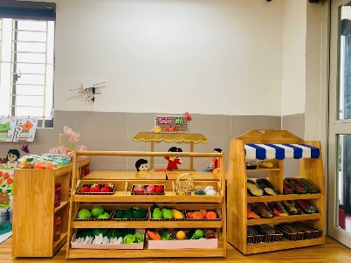
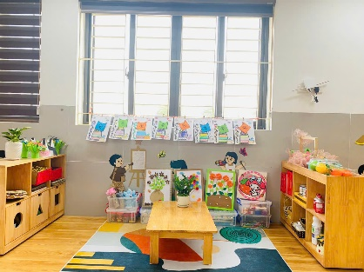
Biện pháp 2
Tạo môi trường giáo dục gần gũi, thân thiện:
Nhất là các loại đồ chơi chuyển động (xe ô tô, máy bay nhiều loại…), tạo ra âm thanh (như con chút chit, kèn, xúc xắc…) đồ chơi phát triển trí tuệ (đồ chơi lắp ghép, xếp hình…) và một số thú bông, búp bê, các loại bóng. Đồ chơi phải đủ để mỗi cháu có ít nhất một món, không tranh dành nhau. Các trò chơi góc giúp trẻ vui vẻ hòa nhập với môi trường lớp học.
Trong những ngày đầu bé mới đến trường, tôi nghĩ trường lớp phải thật đẹp, thật hấp dẫn và thu hút trẻ. Vì vậy để chuẩn bị đón trẻ, tôi cùng các bạn trong lớp sắp xếp các góc chơi với đầy đủ các loại đồ chơi khác nhau.

Slide 8
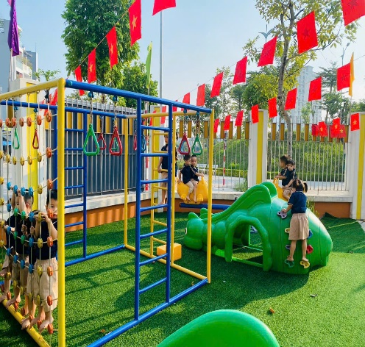
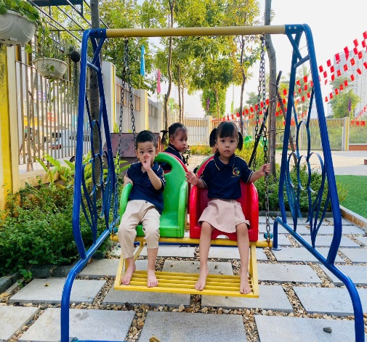
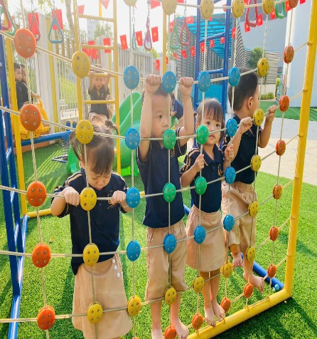
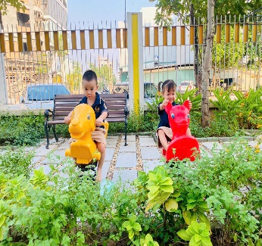
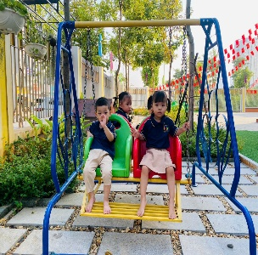
Biện pháp 3
Tận dụng môi trường thiên nhiên, chơi ngoài sân trường:
Cho các bé ra sân trường đi dạo dưới những tán cây để hít thở không khí trong lành? Chính không khí này sẽ giúp bé thoải mái, tâm lý vui vẻ. Khi được ra sân các cháu thơ thẩn đi theo cô giáo ngắm nhìn xung quanh hoặc chạy nhảy vui đùa. Đối với những cháu còn lạ, ngơ ngác và khóc thì tôi thường dẫn cháu đi bên cạnh, vỗ về âu yếm vuốt ve để các cháu cảm thấy bớt cô đơn.
Được lợi thế là có một sân trường rộng để các cháu chơi đùa, đi dạo…Mỗi năm học được cải tạo và sắp xếp lại, trang bị thêm nhiều cây xanh …. tạo được một sân chơi thoáng mát, sạch, đẹp thu hút sự hứng thú của trẻ và phụ huynh Tại sao mình không cho các bé ra sân trường đi dạo dưới những tán cây để hít thở không khí trong lành? Chính không khí này sẽ giúp bé thoải mái, tâm lý vui vẻ.
Dần dần các cháu bị tiếng nói, tiếng hát, đọc thơ và kể chuyện của tôi thu hút. Các cháu không khóc nữa mà hòa cùng vào các bạn tham gia các trò chơi “Thổi bóng” “Bắt bướm”…
- Ngoài việc tạo được không gian thoáng đãng, khi ra ngoài trời, các con có thể thỏa sức khám phá thiên nhiên. Thỏa mãn trí tò mò của trẻ về một môi trường mới đầy thú vị.

Slide 9
Biện pháp 4
Chú trọng thay đổi hình thức trong các hoạt động
Giáo viên mầm non không chỉ là nhà giáo đơn thuần mà là ca sĩ, nghệ sĩ và là người mẹ hiền thứ hai của trẻ, lứa tuổi mầm non còn non nớt, chưa phát triển hoàn thiện về tâm sinh lý, dễ nhạy cảm với mọi hoạt động xung quanh.
Trẻ sẽ dễ bị thu hút bởi những điều mới lạ, sặc sỡ và đẹp mắt. Dụa vào đặc điểm tâm lí ấy, tôi đã thường xuyên thay đổi các hình thức hoạt động để thu hút sự chú ý của trẻ, giúp trẻ nhanh chóng quên đi sự lạ lẫm mà mau chóng bắt nhịp cùng các bạn.
như hoạt động chuyển tiếp, tôi tổ chức chơi 1 trò chơi cùng trẻ. Trẻ luôn thích thú khi được tham gia cùng cô những trò chơi ngắn, vui nhộn. Qua đó, tôi cũng có thể an ủi, động viên trẻ nhiều hơn.
Những bài đồng dao, bài vè và các trò chơi dân gian luôn có sức cuốn hút với trẻ nhà trẻ. Nhịp, vần dễ thuộc, trò chơi ngắn, vừa học vừa chơi. Trẻ rất hứng thú khi cùng cô tham gia các trò chơi dân gian.

Slide 10
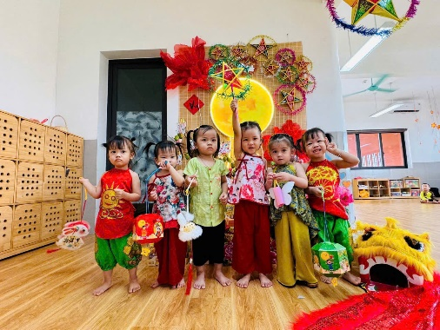
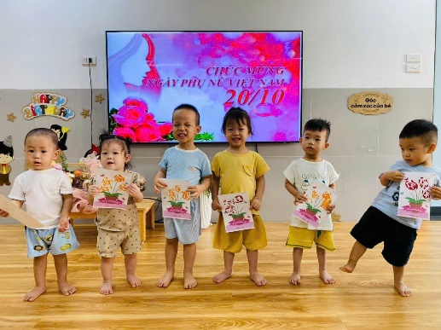
Biện pháp 5
Chú trọng thay đổi hình thức trong các hoạt động
Khi trẻ đến lớp, tới 1 môi trường lạ lẫm. Trẻ rất cần sự quan tâm, đặc biệt là trẻ ở lứa tuổi nhà trẻ, còn rất non nớt
Trẻ rất thích không khí vui nhộn của tiếng hát, tiếng nhạc, và bánh kẹo luôn thu hút trẻ. Tất cả tao nên sự hưng phấn cho đứa trẻ rất nhiều
Cô cần tạo cho trẻ sự gần gũi, ấm áp giống như một người mẹ, tạo không khí lớp học giống như trong gia đình
Và còn rất nhiều những hoạt động rất thú vị khác. Qua đó, các con không những cảm thấy vui vẻ, hào hứng mà tôi nghĩ trẻ đã cảm nhận được sự yêu thương của các cô dành cho các con.
ngoài những hoạt động học, các con cũng cần có những hoạt động khác để giúp các cô và các con gần nhau hơn,
Qua đó, các con không những cảm thấy vui vẻ, hào hứng qua đó trẻ đã cảm nhận được sự yêu thương của các cô dành cho các con.
Từ đó tạo tâm lí phấn khởi, hào hứng cho trẻ trong mỗi ngày đến lớp. Cảm giác lạ lẫm ban đầu sẽ mau chóng quên đi.

Slide 11
Biện pháp 6
Phối hợp với phụ huynh học sinh
Trẻ ở lớp đa phần toàn là cháu mới đi học lần đầu. Đối với các cháu đã đi học, ngay từ ngày đầu nhận danh sách lớp tôi thường trao đổi ngay bố mẹ của trẻ để tôi có thể nắm được ngay thói quen, đặc điểm sinh lý, sức khỏe của trẻ để có biện pháp tác động phù hợp
Giáo viên tổ chức cho trẻ chơi những trò chơi dân gian, hát dân ca…. Khi trẻ bắt đầu bị tôi thu hút thì tôi sẽ làm quen, trò chuyện với trẻ trong vai trò “cô giáo”. Việc làm quen diễn ra một cách tự nhiên, dần dần các cháu không cảm thấy đột ngột
Giáo viên cũng trao đổi với các phụ huynh về nội quy của nhóm lớp như: Phụ huynh nên cho bé đi học đều, đúng giờ, đồng thời đề nghị phụ huynh kết hợp với Cô trong việc rèn nề nếp và thói quen lễ phép. Cô và bố mẹ phải là tấm gương cho trẻ noi theo
Ví dụ: Khi trẻ đến lớp tôi khoanh tay và nói cô chào con và nhắc trẻ chào lại tôi khi đó phụ huynh cũng nhắc con của mình khoanh tay và chào cô đi nào cứ như vậy trẻ sẽ nhìn và bắt chước theo.
Sau 1 thời gian áp dụng phương pháp này , kết quả mà tôi thu được đó là cháu đã quen dần môi trường Mầm Non. Không nóng vội mà ép cháu làm được ngay 1, 2 tuần đầu làm cho bé sợ và thấy cô giáo là một điều sợ hãi, đây là điều dễ xảy ra trong thời gian mới vào trường.

Slide 12
Kết quả mong đợi
Mong rằng trong năm học áp dụng những biện pháp trên. Trẻ sẽ đạt được những kết quả sau.
Trẻ mạnh mạnh dạn, tự tin, vui vẻ khi đến lớp.
Đến lớp trẻ chào cô, chào bố mẹ, tự cất đồ dùng cá nhân vào nơi quy định.
Giáo viên có kinh nghiệm chăm sóc giáo dục trẻ lứa tuổi nhà trẻ 24-36 làm cho phụ huynh yên tâm tin tưởng.
Ngoài ra kết quả mong đợi của trẻ còn được thể hiện qua bảng khảo sát sau.
(Khảo sát thực nghiệm trên tổng số 20 trẻ)
Tiêu chí đánh giá | Đầu năm (Khi chưa áp dụng SKKN) |  | Cuối năm (khi áp dụng SKKN)
 | Đạt | Chưa đạt | Đạt | Chưa đạt
Trẻ có khả năng thích nghi môi trường. | 8 trẻ = 40% | 12 trẻ = 60% | 18 trẻ = 90% | 2 trẻ = 10%
Trẻ tích cực , mạnh dạn, tự tin trong các hoạt động | 9 trẻ = 45% | 11 trẻ = 55% | 19 trẻ = 95% | 1 trẻ = 5%
Trẻ có nề nếp, hứng thú chơi các trò chơi. | 10 trẻ =50% | 10 trẻ =50% | 17 trẻ =85% | 3 trẻ =15%

Slide 13


